Slide 1
Vergangenes und Modernes entdecken und bewahren für die Zukunft!
Informationstage für Studien­interessierte – digital
8. und 9. März 2021
Eva Wolff M.A.
Notes:
Herzlich willkommen zu dem Vortrag „Vergangenes und Modernes entdecken und bewahren für die Zukunft!“ Teil zwei der Vorstellung des Fächerangebots der Philosophischen Fakultät.
Mein Name ist Eva Wolff, ich bin Studienberaterin im Studiendekanat der Philosophischen Fakultät und werde Ihnen im Folgenden neun geistes- und kulturwissenschaftliche Fächer vorstellen.
Vorab möchte ich noch ein paar organisatorische Dinge klären. Leider ist dieser Vortrag nicht barrierefrei, gern schicke die Präsentation jedoch bei Anfrage per E-Mail zu, sie finden sie aber auch auf der Homepage der Philosophischen Fakultät zu den Infotagen. Hier gibt es auch eine barrierefreie Wordversion des Vortrags zum Download. Geben Sie uns gern eine Rückmeldung dazu, wir möchten möglichst alle Studieninteressierten und Studierende erreichen und können durch Ihre Rückmeldung unsere Angebote stetig verändern und verbessern.
Grafiken und Bilder der PowerPoint Präsentation werde ich mündlich beschreiben, sofern sie keine Schmuckillustration sind.
Fragen können Sie im Chat stellen, Sie werden von meiner Kollegin gesammelt und zum Schluss wird ausreichend Zeit zur Beantwortung sein.
Diese Fächer werde ich Ihnen im Verlauf vorstellen:
Ägyptologie und Koptologie
Mythosforschung/Altorientalistik
Antike Kulturen
Archäologie der Griechischen, Römischen und Byzantinischen Welt
Geschichte (auch Lehramt)
Kunstgeschichte
Ur- und Frühgeschichte
Wirtschafts- und Sozialgeschichte

Slide 2
Inhalt
Bachelorstudium in Göttingen
Vorstellung der Fächer
Auslandsaufenthalte und Zukunftsperspektiven
Ansprechpartner:innen
Im Anschluss:
Informationen und Austausch in eigenen Konferenzräumen der Fächer
Notes:
Was erwartet Sie in diesem Vortrag?
Ich werde Ihnen erläutern, was der Name Philosophische Fakultät bedeutet und die Fakultät vorstellen.
Ich werde Ihnen die Studienstruktur, das Bachelorstudium an der Philosophischen Fakultät skizzieren.
In der Vorstellung der Fächer werde ich auf Inhalte und Methoden sowie Berufsperspektiven eingehen.
Im Anschluss werde ich Auslandsaufenthalte und Praktika im Studium mit Ihnen betrachten, denn mit den Fächern unserer Fakultät steht Ihnen die Welt offen!
Danach werde ich noch einmal kurz auf Ihre Zukunft als Absolvent:innen unserer Fächer eingehen, d.h. Berufsfelder und Karrierechancen beschreiben.
Zu guter Letzt stelle ich Ihnen unsere Kontakt- und Beratungsmöglichkeiten dar.
Im Anschluss an meinen Vortrag haben Sie die Möglichkeit, in sogenannten Breakout-Rooms, d.h. virtuellen Konferenzräumen die von mir nur kurz vorgestellten Fächer näher kennenzulernen, den Fachstudienberater:innen Fragen zu stellen und sich mit Studierenden auszutauschen – oder einfach ihren Erfahrungsberichten zu lauschen. Die Zugangsdaten erhalten Sie am Ende des Vortrages.
Bitte nutzen Sie für allgemeine Fragen den Chat, für fachspezifische Fragen (z.B. Voraussetzungen zum Studium etc.) bitte am Ende des Vortrags in den Konferenzraum, bzw. Break-Out-Room des Fachs wechseln; Ihre allgemeinen Fragen werden nach dem Vortrag beantwortet.

Slide 3
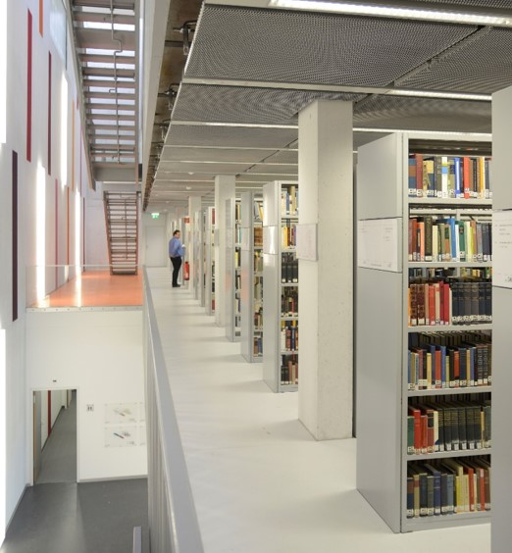
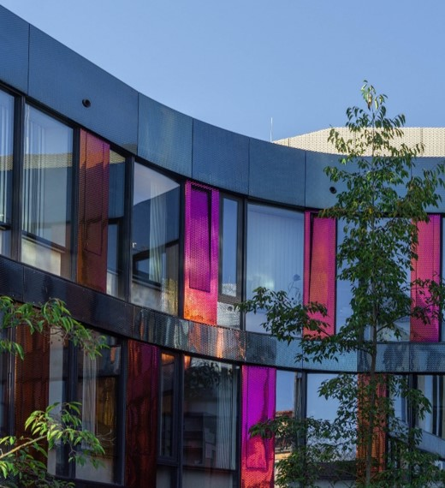

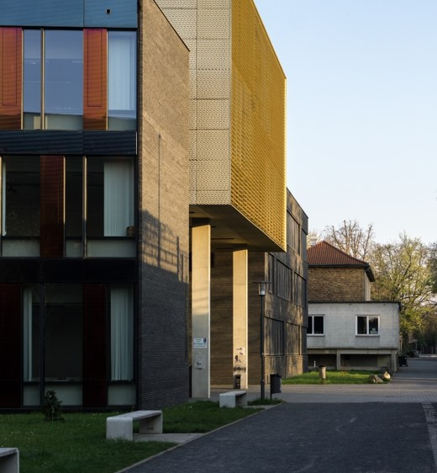
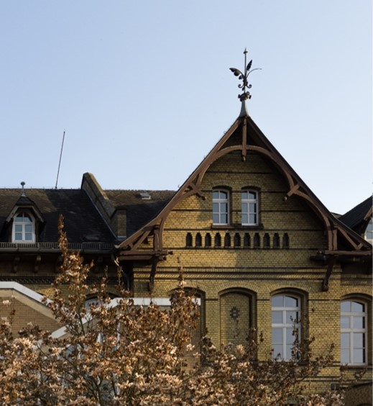
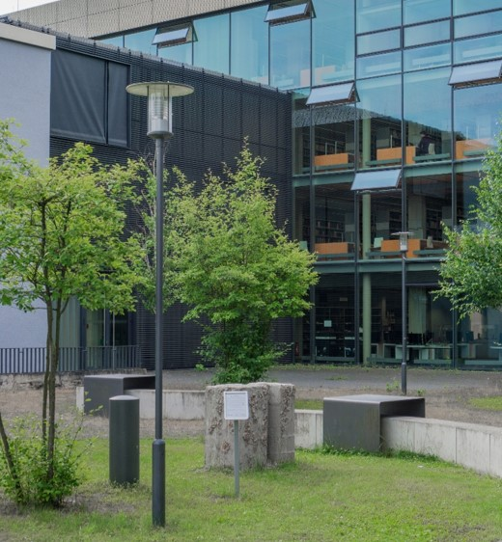
Die Philosophische Fakultät in Göttingen:
international, innovativ, vernetzt

Slide 4
Struktur der Zwei-Fächer-Bachelor Studiengänge
Fach A
66 C
Fach B
66 C
Professionalisierungsbereich 36 C
Bachelorarbeit | 12 C
Optionalbereich
18 C
- Fachwissenschaftlich
- Berufsfeldbezogen
- Studium Generale
Schlüsselkompetenzen
18 C
Nicht-Lehramt
Erziehungswiss.
Kompetenzen
26 C
Schlüssel-
komp.
10 C
Lehramt
Insgesamt 180 Credits
Notes:
Im Zwei-Fächer-Bachelor werden zwei Fächer gleichberichtigt studiert. Fast alle Fächer im Zwei-Fächer-Bachelor sind untereinander kombinierbar. Die Kombination mit Fächern anderer Fakultäten im Rahmen des Zwei-Fächer-Bachelors ist ebenfalls möglich. Besondere Bestimmungen gelten jedoch für das Lehramt und die Fächer der Ostasienwissenschaft!
Insgesamt erwerben Sie 180 Credits, grob verteilt auf drei Bereiche: 66 Credits pro Fach, 36 Credits im Professionalisierungsbereich und 12 Credits für die Bachelorarbeit. Der Professionalisierungsbereich ist der Bereich, in dem Sie Ihr Studium individuell ausgestalten können. Hier gibt es zahlreiche Wahlmöglichkeiten. Im Lehramtsprofil haben Sie jedoch eine geringere Wahlmöglichkeit, da hier im Professionalisierungsbereich vor allem Erziehungswissenschaftliche Kompetenzen erworben werden müssen.

Slide 5

Mono-Bachelor - Antike Kulturen
Philosophische Fakultät
Studiendekanat
Fachwissenschaft
132 C
Zusammengesetzt aus:
Schwerpunkt: 42-45 C
Sachgebietswahlpflicht: 36 C
Wahlpflichtbereich zusätzliche Schwerpunktbildung: 51-54 C
Professionalisierungsbereich 36 C
Bachelorarbeit | 12 C
Fachspezifischer
Professionalisierungs-
bereich
18 C
Schlüssel-
kompetenzen
15 C
Philosophische Fakultät I
Insgesamt 180 Credits
Notes:
Im Monobachelor wird ein Fach mit 180 Credits studiert. In diesem Vortrag stelle ich Ihnen den Mono-Bachelor der Antiken Kulturen vor. Hier entfallen 132 Credits auf die Fachwissenschaft, 36 Credits werden durch den Professionalisierungsbereich und 12 Credits durch die Bachelorarbeit erworben.

Slide 6
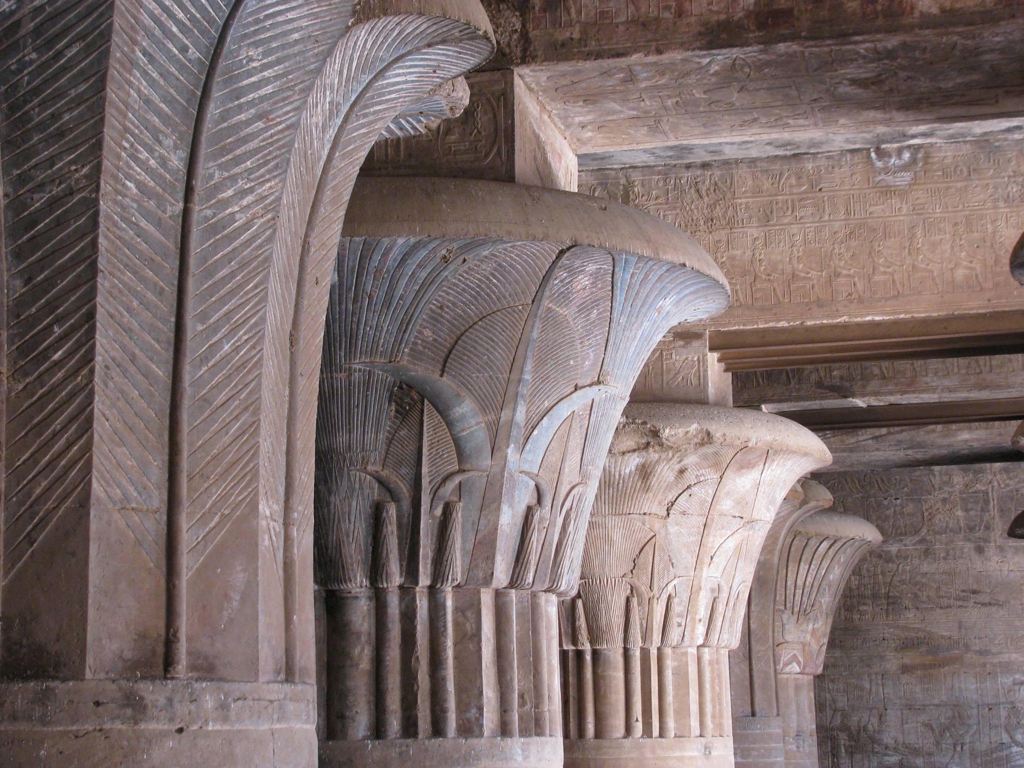
Ägyptologie und Koptologie
Inhalte
Lesen ägyptischer Schriften und Sprachen aus einem Zeitraum von vier Jahrtausenden
Analysieren der Hinterlassenschaften der pharaonischen und koptischen Kultur
Erforschen der Kulturgeschichte Ägyptens von den Anfängen bis zur islamischen Zeit
Anwenden von Methoden und Techniken der Digital Humanities
Auseinandersetzen mit einer vergangenen Kultur, um heute relevante Fragen zu beantworten
Alleinstellungsmerkmal: Die beiden Fachbereiche „Ägyptologie“ und „Koptologie“ gemeinsam und jeweils als Schwerpunkt studieren zu können - das macht uns international besonders!
Notes:
Inhalte des Studienfachs sind das
1. Lesen ägyptischer Schriften und Sprachen aus einem Zeitraum von vier Jahrtausenden
2. Analysieren der Hinterlassenschaften der pharaonischen und koptischen Kultur
3. Erforschen der Kulturgeschichte Ägyptens von den Anfängen bis zur islamischen Zeit
4. Anwenden von Methoden und Techniken der Digital Humanities
5. Auseinandersetzen mit einer vergangenen Kultur, um heute relevante Fragen zu beantworten
Alleinstellungsmerkmal: Die beiden Fachbereiche Ägyptologie und Koptologie gemeinsam und jeweils als Schwerpunkt studieren zu können - das macht uns international besonders
(Empfohlen: gute Kenntnisse des Englischen und Französischen, für Koptologie Kenntnisse des klassischen oder nachklassischen Griechisch)

Slide 7
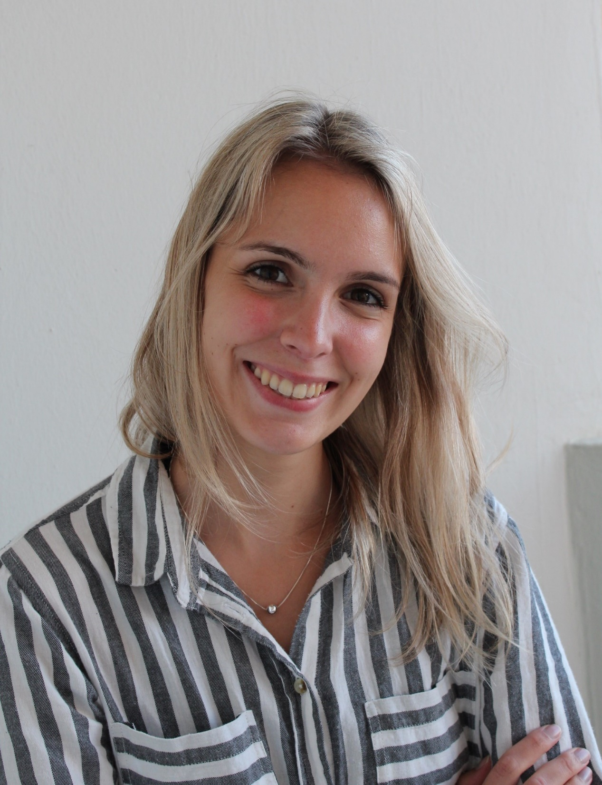
Berufsaussichten
Tätigkeiten in verschiedenen Bereichen, die geisteswissenschaftliche Kompetenzen erfordern:
Digital Humanities, Bibliotheken, Verlage, Erwachsenenbildung, Rundfunk, Fernsehen, Tourismus.
O-Ton: „Für meinen schnellen Erfolg auf dem Arbeitsmarkt nach dem Masterabschluss in der Ägyptologie und Koptologie waren die im Studium erworbenen Kenntnisse in den Digital Humanities, der Öffentlichkeitsarbeit und des Projektmanagements hilfreich.“ Malu Amanda Dänzer Barbosa, M.A.
Notes:
Berufsaussichten
Unsere Absolvent:innen üben Tätigkeiten in verschiedenen Bereichen aus, die geisteswissenschaftliche Kompetenzen erfordern: Unter anderem in den Digital Humanities, Bibliotheken, Verlage, Erwachsenenbildung, Rundfunk, Fernsehen, Tourismus.
Der Weg in die Forschung und Lehre sowie in die Arbeit in einem Museum führt über den Anschluss eines MA-Studiums.
O-Ton unserer Alumna Malu Amanda Dänzer Barbosa, M.A.:
"Für meinen schnellen Erfolg auf dem Arbeitsmarkt nach dem Masterabschluss in der Ägyptologie und Koptologie waren die im Studium erworbenen Kenntnisse in den Digital Humanities, der Öffentlichkeitsarbeit und des Projektmanagements hilfreich."

Slide 8
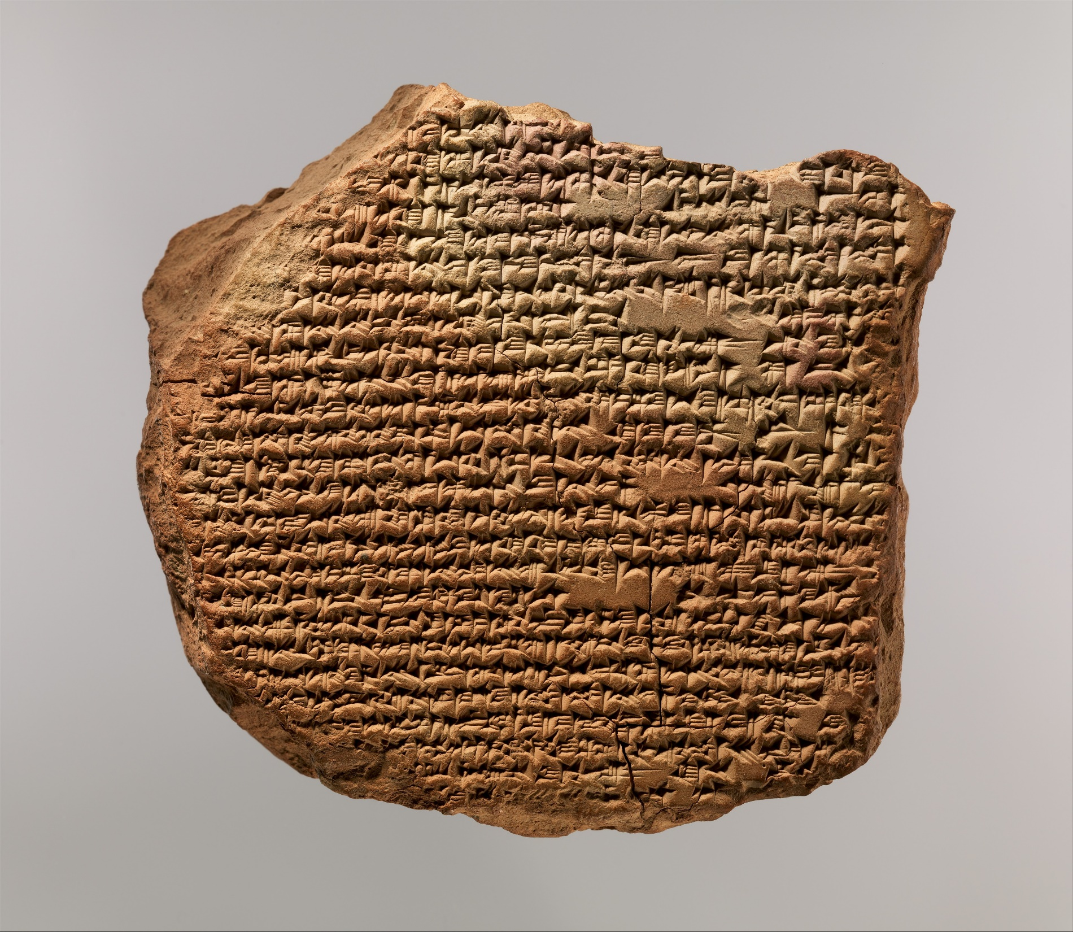
Mythosforschung / Altorientalistik
Inhalte
Die ältesten Mythen der Menschheit u.v.m.
3000 - 4000 Jahre alte Tontafeln entziffern
Voraussetzung: sprachliche Begabung
Zugang: Innovative Methoden der Mythosforschung
entwickelt in eigenen Forschungsgruppen seit 2010
Ergebnisse für Weltbild & Menschenbild, früheste Literatur und Religion
Schwerpunkt Mythosforschung / Altorientalistik international einzigartig: nur hier in Göttingen
Abb.: Tontafel ca. 3000 Jahre alt; der Weisheitsgott rettet den Helden aus der Sintflut
Notes:
Inhalte des Studienfachs
Im Studienfach der Mythosforschung / Altorientalistik werden die ältesten Mythen der Menschheit u.v.m. erforscht.
Sie lernen im Verlauf des Studiums 3000 - 4000 Jahre alte Tontafeln zu entziffern.
Die Voraussetzung für ein Studium ist eine große sprachliche Begabung.
Unser Zugang: Es werden seit 2010 innovative Methoden der Mythosforschung in eigenen Forschungsgruppen entwickelt.
Die Forschungsergebnisse geben (auch für uns im Heute) Aufschlüsse über Weltbild & Menschenbild, früheste Literatur und Religion.
Was macht uns besonders? Der Schwerpunkt Mythosforschung / Altorientalistik ist international einzigartig nur hier in Göttingen zu studieren!
(Empfohlen: Kenntnisse in Englisch, Französisch (mind. 3 Jahre Schulunterricht), Latinum)

Slide 9
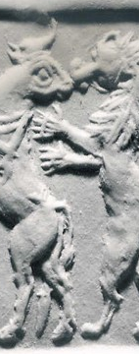
Mythosforschung / Altorientalistik
Berufsaussichten
Forschung / Universität
Kulturbereich
Journalismus (mit Zusatzausbildung),
Erwachsenenbildung
…
„Gib einem Menschen einen interessanten Gedanken und er ist einen Tag lang ausgefüllt. Gib ihm Mythosforschung / Altorientalistik und er ist sein Leben lang ausgefüllt.“
Prof. Dr. A. Zgoll in Abwandlung einer chines. Weisheit
Abb.: Tontafel ca. 3000 Jahre alt; der Weisheitsgott rettet den Helden aus der Sintflut
Abb.: Rollsiegel mit Inschrift und Kämpfen von Göttern und mythischen Wesen
Notes:
Berufsaussichten
Z. B. Forschung / Universität, Kulturbereich, Älteste Mythen & früheste Autorin der Welt etc. faszinieren = Journalismus (mit Zusatzausbildung), Erwachsenenbildung etc.
"Gib einem Menschen einen interessanten Gedanken und er ist einen Tag lang ausgefüllt. Gib ihm Mythosforschung / Altorientalistik und er ist sein Leben lang ausgefüllt." (A. Zgoll in Abwandlung einer chinesischen Weisheit)

Slide 10
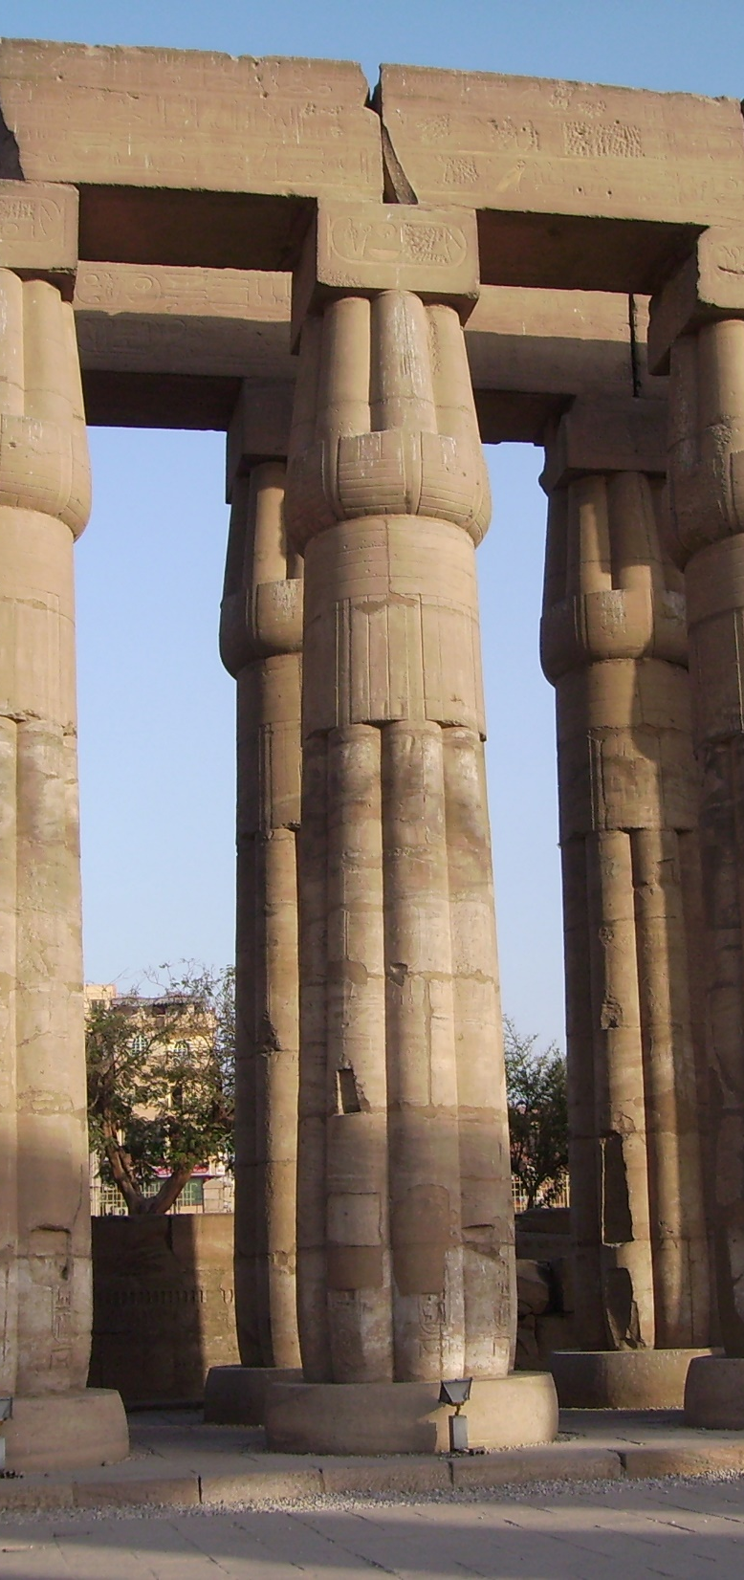
Antike Kulturen
Inhalte: Einzigartig großes Studienangebot: Möglichkeit die alten Kulturen Europas / Vorderasiens in einem Zeitraum zwischen 3000 v. Chr. und ca. 1000 n. Chr. zu studieren.
Hervorragende Studienbedingungen: ausgezeichnete Bibliotheken, moderne Studienräume, breites digitales Angebot
Praxis- und forschungsnah von Anfang an: Praktika in Museen, Landesexkursionen, Grabungen im In- und Ausland, Einbindung in Forschungsvorhaben, internationale wie nationale Studienaustauschprogramme.
Was macht uns besonders?
Individuelle Studienschwerpunktsetzung mit umfangreichen Einblicken in alte Kulturen und breite Forschungsmethoden: mehr als 200 Studienkurse pro Semester in freundlicher, familiären Studienatmosphäre mit individueller Studienberatung!
Notes:
Inhalte des Studienfachs
Einzigartig großes Studienangebot
Sie haben die Möglichkeit die alten Kulturen Europas / Vorderasiens in einem Zeitraum zwischen 3000 v. Chr. und ca. 1000 n. Chr. zu studieren.
(Individuelle Schwerpunkte: Altorientalistik, Ägyptologie, Koptologie, Ur- und Frühgeschichte, Alte Geschichte, Klassische Archäologie, Griechische Philologie, Lateinische Philologie, Spätantike oder Christlicher Orient)
Sie haben hervorragende Studienbedingungen: ausgezeichnete Bibliotheken, moderne Studienräume, ein breites digitales Angebot.
Sie studieren praxis- und forschungsnah von Anfang an: durch Praktika in Museen, Landesexkursionen, Grabungen im In- und Ausland, Einbindung in Forschungsvorhaben, internationale wie nationale Studienaustauschprogramme.
Was macht uns besonders?
Individuelle Studienschwerpunktsetzung mit umfangreichen Einblicken in alte Kulturen und breite Forschungsmethoden: mehr als 200 Studienkurse pro Semester in freundlicher, familiären Studienatmosphäre mit individueller Studienberatung!
Ganz wichtig: für die Antiken Kulturen ist eine virtuelle Studienorientierung vorhanden. Das ist ein Online-Navigator, mit dem Sie sich z.B. anhand von Videos umfassend über das Fach informieren können, um herausfinden, ob der Studiengang der Antiken Kulturen zu Ihnen passt. Am besten notieren Sie sich diesen Begriff und suchen im Internet nach den Schlagworten Virtuelle Studienorientierung Göttingen (Siehe auch https://www.studienorientierung.uni-goettingen.de/navigator/antike_kulturen).

Slide 11
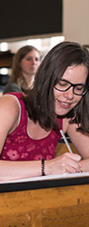
ulturen
Berufsaussichten - Sie lernen
Grabungs- oder Forschungsarbeit: universitäre Karriere mit aufbauenden Master- und Promotionsstudiengänge. | Hohen schriftlichen Ausdruck: Journalismus, Verlagswesen, Mitarbeit in (modernen) Medien. | Große Organisationsfähigkeit: Museumsmanagement, Verwaltungsarbeit, Archiv- oder Bibliothekswesen. | Virtuelle Kompetenz: Digital Humanities. | Tourismus, Erwachsenenbildung
O-Ton: „Ich habe mich entschieden in Göttingen zu studieren, da man in dem Fach 'Antike Kulturen' einen Überblick bekommt und in alle antiken Gesellschaften reinschnuppern kann.“
Svenja Paetzold-Belz, Online-Redakteurin bei der "Goslarsche Zeitung"
Notes:
Sie können durch
Grabungs- oder Forschungsarbeit eine universitäre Karriere mit aufbauenden Master- und Promotionsstudiengänge anstreben.
hohen schriftlichen Ausdruck im Journalismus, Verlagswesen, Mitarbeit in (modernen) Medien Fuß fassen.
große Organisationsfähigkeit im Museumsmanagement, Verwaltungsarbeit, Archiv- oder Bibliothekswesen arbeiten.
virtuelle Kompetenz in Digital Humanities tätig sein und
den persönlichen Umgang mit Menschen Erfahrungen für Tourismus, Erwachsenenbildung sammeln.
"Ich habe mich entschieden in Göttingen zu studieren, da man in dem Fach 'Antike Kulturen' einen Überblick bekommt und in alle antiken Gesellschaften reinschnuppern kann." Svenja Paetzold-Belz (Online-Redakteurin bei der "Goslarsche Zeitung")

Slide 12
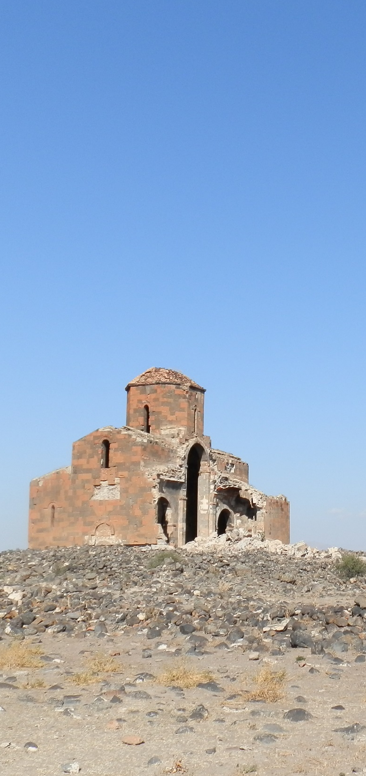
Archäologie der Griechischen, Römischen und Byzantinischen Welt
Inhalte: Antiker Mittelmeerraum und Gebiet des römischen und byzantischen Reiches – von 1200 v. Chr. bis spätestens 1453 n. Chr.
Vasen, Statuen, Mosaiken, Wandmalereien und Reliefs geben Einblick in Lebens- und Gedankenwelt.
Siedlungen, Städte und Bauwerke: Wie haben Menschen gelebt und öffentlichen Raum gestaltet?
Verhältnis von Mensch und Umwelt: Nutzung von Landschaften und natürliche Ressourcen
Wichtig ist uns dabei immer, auch Bezüge zur Gegenwart zu finden.
Einzigartig in Niedersachen!
Mit unseren Lehr- und Forschungssammlungen sind wir hervorragend ausgestattet. Unseren Studierenden bieten wir außerdem zahlreiche Möglichkeiten, sich durch Projektteilnahmen und Praktika beruflich zu qualifizieren.
Notes:
Inhalte des Studienfachs
Wir erforschen den antiken Mittelmeerraum und das Gebiet des römischen und byzantischen Reiches – von 1200 v. Chr. bis spätestens 1453 n. Chr.
Griechen, Römer und Byzantiner haben uns mit bemalten Vasen, Statuen, Mosaiken, Wandmalereien und Reliefs viele Bilder hinterlassen, die uns Einblick in ihre Lebens- und Gedankenwelt geben.
Wir befassen uns auch mit Siedlungen, Städten und Bauwerken : Wie haben die Menschen gelebt und ihren öffentlichen Raum gestaltet?
Außerdem steht das Verhältnis von Mensch und Umwelt im Fokus: Wie haben die Menschen Landschaften und natürliche Ressourcen genutzt?
Wichtig ist uns dabei immer, auch Bezüge zur Gegenwart zu finden.
Erwünschte Vorkenntnisse: (Lateinisch, Griechisch, Englisch, Französisch)
Wir sind der einzige Standort in Niedersachsen mit diesem Angebot! Mit unseren Lehr- und Forschungssammlungen sind wir hervorragend ausgestattet. Unseren Studierenden bieten wir außerdem zahlreiche Möglichkeiten, sich durch Projektteilnahmen und Praktika beruflich zu qualifizieren.

Slide 13
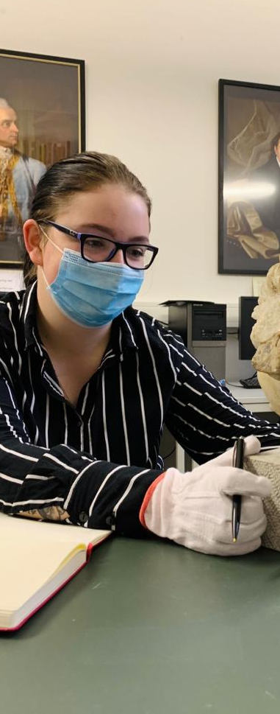
Archäologie der Griechischen, und Byzantinischen Welt
Berufsaussichten (eine Auswahl)
Wissenschaftliche Laufbahn (setzt M.A. und Promotion voraus) | Arbeit im Museum (Kurator*in, Vermittlung, Öffentlichkeitsarbeit – Praktika qualifizieren zusätzlich) | Kulturbereich | Medien & Marketing | Quereinstieg in die Wirtschaft
O-Ton: „Hier in Göttingen kann ich direkt an den Objekten in den Sammlungen mein Wissen anwenden und vertiefen. Außerdem ermöglicht mir das Studium, die materielle Kultur auch vor Ort durch Exkursionen nach Rom, Athen, uvm. zu erforschen. Zusätzlich werden jährlich meistens zwei Grabungen in Griechenland und auf Sizilien angeboten, wo ich mal weg vom Schreibtisch komme und Archäologie live erleben kann.“
M.A.-Studentin Josefine Neidhardt
Abb.: Rollsiegel mit Inschrift und Kämpfen von Göttern ud mythischen Wesen
Notes:
Berufsaussichten (eine Auswahl)
Wissenschaftliche Laufbahn (setzt M.A. und Promotion voraus)
Arbeit im Museum (Kurator*in, Vermittlung, Öffentlichkeitsarbeit – Praktika qualifizieren zusätzlich)
Kulturbereich
Medien & Marketing
Quereinstieg in die Wirtschaft
O-Ton: Hier in Göttingen kann ich direkt an den Objekten in den Sammlungen mein Wissen anwenden und vertiefen. Außerdem ermöglicht mir das Studium, die materielle Kultur auch vor Ort durch Exkursionen nach Rom, Athen, um. zu erforschen. Zusätzlich werden jährlich meistens zwei Grabungen in Griechenland und auf Sizilien angeboten, wo ich mal weg vom Schreibtisch komme und Archäologie live erleben kann. Josefine Neidhardt (Absolventin des B.A.)

Slide 14

Geschichte (auch Lehramt)
Inhalte
Reise in die Vergangenheit mit eigenen Fragen
Entdecken des Eigenen und Fremden
Verständnis für die Gegenwart
Geschichte Europas und seiner außereuropäischen Beziehungen
Verknüpfung von Lehre und Forschungspraxis durch Praxis- und Praktikumsmodule
Was macht uns besonders? Breites Themenspektrum, theoretische Reflexion von Anfang an, innovative Forschungsfelder, internationale Kooperations- und Austauschprogramme
Notes:
Wenn Sie Geschichte in Göttingen studieren,
machen Sie eine Reise in die Vergangenheit mit eigenen Fragen
entdecken Sie die Konzepte des Eigenen und Fremden
entwickeln Sie Verständnis für die Gegenwart
lernen Sie die Geschichte Europas und seiner außereuropäischen Beziehungen
wird Lehre und Forschungspraxis durch Praxis- und Praktikumsmodule verknüpft
Was macht uns besonders? Ein breites Themenspektrum, theoretische Reflexion von Anfang an, innovative Forschungsfelder, internationale Kooperations- und Austauschprogramme
Beachte beim Lehramtsprofil Geschichte: Es wird nur das Lehramt an Gymnasien angeboten. Und Achtung: Nur bestimmte Fächerkombinationen sind im anschließenden Master of Education zulässig. Der Master of Education ist notwendig, um Lehrer:in am Gymnasium zu werden. Dies bedeutet, dass die Kombinationsmöglichkeiten bereits bei der Fächerwahl im Bachelor berücksichtigt werden sollten. Mehr erfahren Sie auf der Homepage des Studiendekanats Lehrer:innenbildung (https://www.uni-goettingen.de/de/studieng%c3%a4nge/319129.html).
1.-6. Semester zulassungsbeschränkt im Lehramtsprofil! Sonst zulassungsfrei

Slide 15
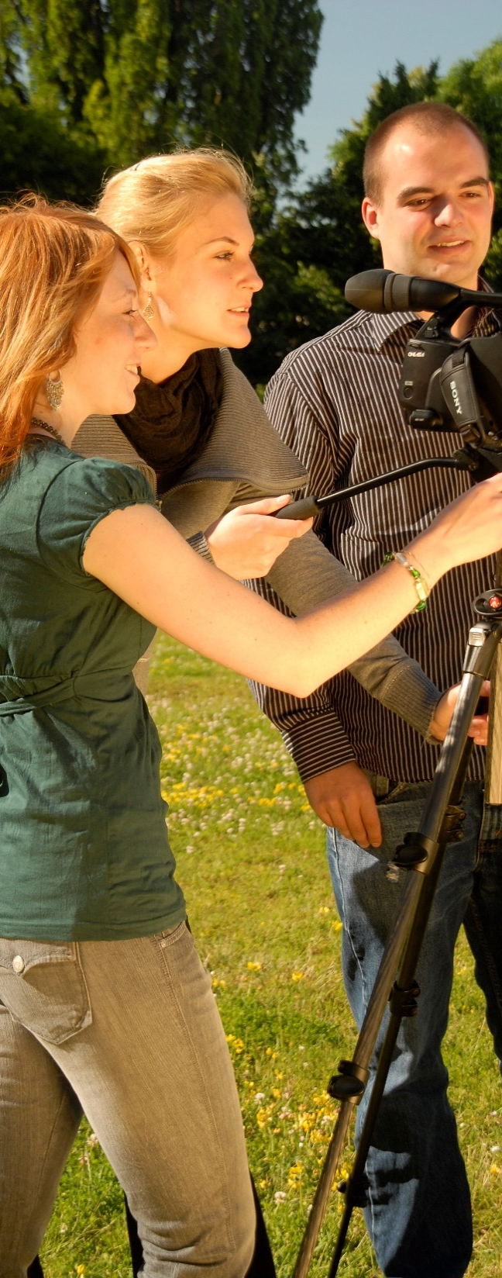
Berufsaussichten
Vermittlung von Geschichte in Gedenkstätten, Museen, Archiven | Fachliche Beratung bei Dokumentationen, Computerspielen | Erwachsenenbildung | Geschichtsvermittlung in Schulen und an Universitäten | Arbeit als freie Historiker:innen
O-Ton: „Für meine erfolgreiche Bewerbung auf dem internationalen Wissenschaftsmarkt war die breite Ausbildung und das Selbstmanagement, das ich in Göttingen mitbekommen habe, ausschlaggebend.“
Alumnus Achim Klüppelberg, M.A
Notes:
Berufsaussichten (eine Auswahl)
Vermittlung von Geschichte in Gedenkstätten, Museen, Archiven
Fachliche Beratung bei Dokumentationen, Computerspielen
Erwachsenenbildung
Geschichtsvermittlung in Schulen und an Universitäten
Arbeit als freie Historiker:innen
„Für meine erfolgreiche Bewerbung auf dem internationalen Wissenschaftsmarkt war die breite Ausbildung und das Selbstmanagement, das ich in Göttingen mitbekommen habe, ausschlaggebend.“ Alumnus Achim Klüppelberg, M.A

Slide 16
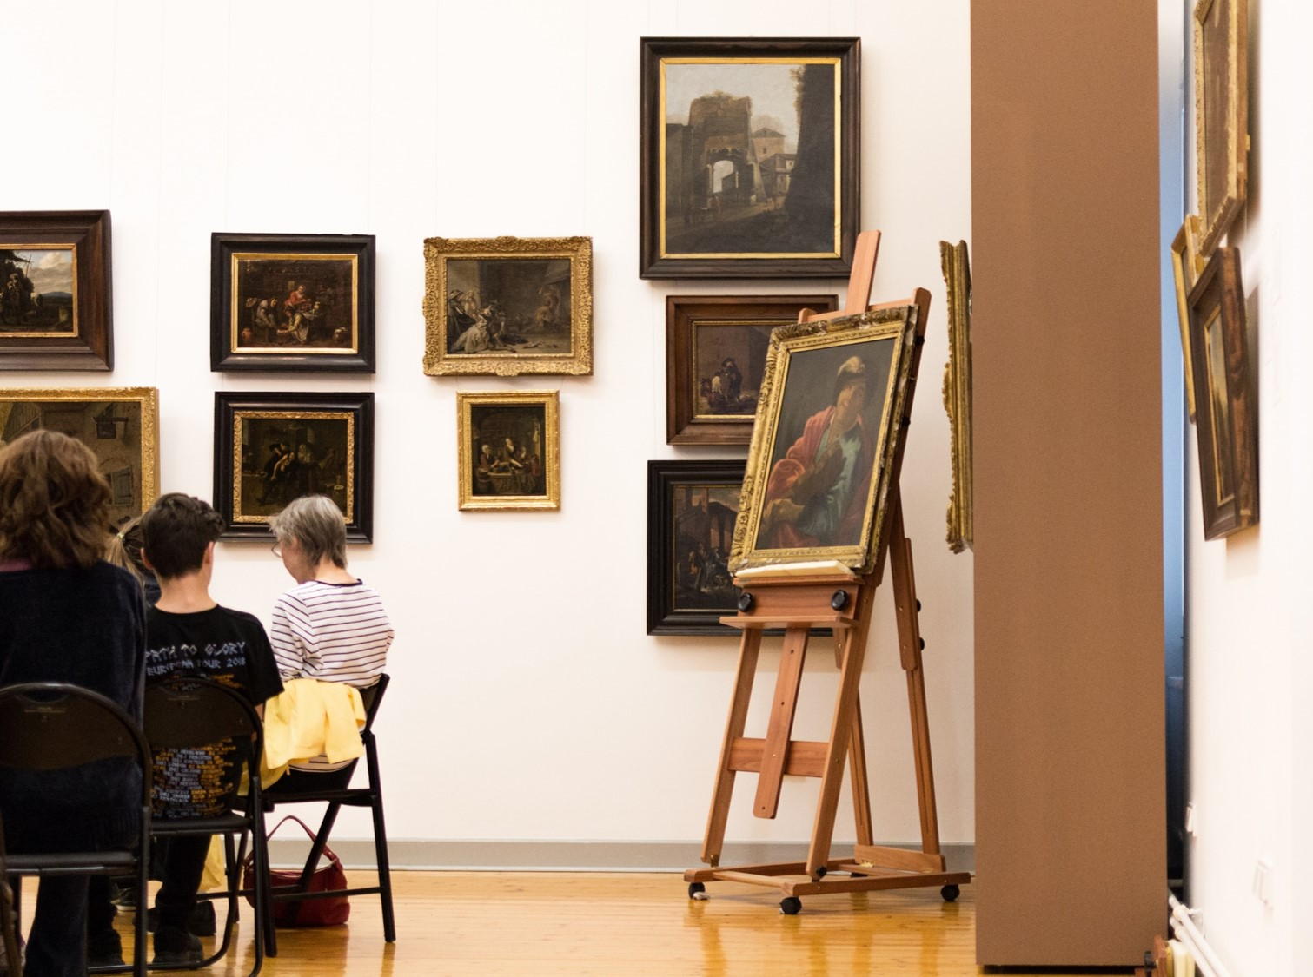
Kunstgeschichte
Inhalte
Kontextuelle Analyse von Werken der Malerei, Skulptur, Architektur, Grafik, Fotografie, Videokunst, ...
Praktische Mitarbeit an Ausstellungs-, Digitalisierungsprojekten der Kunstsammlung
Was macht uns besonders?
Ältestes kunsthistorische Institut, verfügt über die größte akademische Kunstsammlung Deutschlands.
Durch Einbindung der Kunstsammlung in die Lehre ist die kunsthistorische Ausbildung in Göttingen in einzigartiger Weise objekt- und zugleich praxisorientiert.
Notes:
Inhalte des Studienfachs
Die kontextuelle Analyse von Werken der Malerei, Skulptur, Architektur, Grafik, Fotografie, Videokunst, ...
Die praktische Mitarbeit an Ausstellungs-, Digitalisierungsprojekten der Kunstsammlung
Was macht uns besonders: Das Ältestes kunsthistorische Institut, verfügt über die größte akademische Kunstsammlung Deutschlands.
Durch die Einbindung der Kunstsammlung in die Lehre ist die kunsthistorische Ausbildung in Göttingen in einzigartiger Weise objekt- und zugleich praxisorientiert.
(Empfehlung: Kenntnisse der englischen Sprache sowie mindestens einer zweiten modernen Fremdsprache, z. B. Italienisch, Französisch oder Niederländisch sowie Grundkenntnisse Latein)

Slide 17
Berufsaussichten
Sammlungs- und Ausstellungsmanagement (Museum, Bibliothek, Archiv) | Kunstvermittlung (Museum, Hochschule, Journalismus) | Kultur- und Denkmalpflege (Behörde) | Kunsthandel (Galerie, Auktionshaus) | Forschung (Hochschule, Museum, Forschungseinrichtung)
O-Ton: "Neben dem direkten Austausch zwischen Dozierenden und Studierenden habe ich während meines Studiums der Kunstgeschichte an der Uni Göttingen besonders die praktische Einbindung der Studierenden in die vielen Ausstellungs- und Digitalisierungsprojekte sehr geschätzt, wodurch ich auf meine jetzige Tätigkeit in der Hamburger Kunsthalle gut vorbereitet wurde."
Amelie Baader, M.A. (Absolventin)
Notes:
(Eine Auswahl)
Unsere Absolvent:innen arbeiten
im Sammlungs- und Ausstellungsmanagement (Museum, Bibliothek, Archiv)
in der Kunstvermittlung (Museum, Hochschule, Journalismus)
in Kultur- und Denkmalpflege (Behörde)
im Kunsthandel (Galerie, Auktionshaus)
in der Forschung (Hochschule, Museum, Forschungseinrichtung)
"Neben dem direkten Austausch zwischen Dozierenden und Studierenden habe ich während meines Studiums der Kunstgeschichte an der Uni Göttingen besonders die praktische Einbindung der Studierenden in die vielen Ausstellungs- und Digitalisierungsprojekte sehr geschätzt, wodurch ich auf meine jetzige Tätigkeit in der Hamburger Kunsthalle gut vorbereitet wurde." Amelie Baader (M.A. Absolventin)

Slide 18
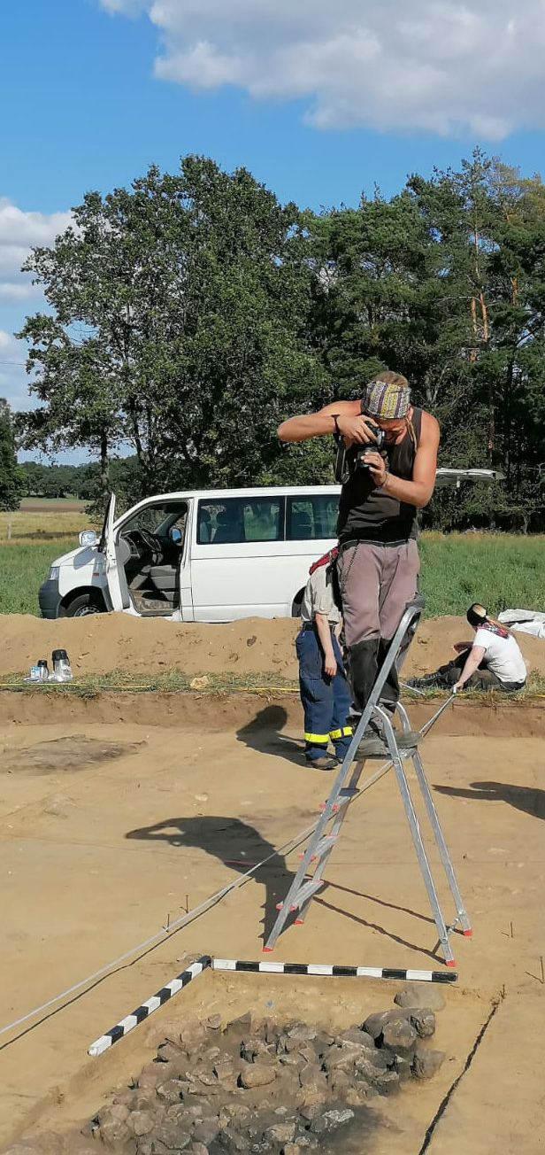
Ur- und Frühgeschichte
Inhalte
Mensch und Gesellschaft von der Steinzeit bis ins Mittelalter
Ausgrabungen ab dem 1. Semester
Funde erkennen und analysieren
Digitale Methoden
Internationale Exkursionen
Das gibt es nur hier: Ein sehr forschungsorientiertes Studium!
Notes:
Inhalte des Studienfachs
Wenn Sie Ur- und Frühgeschichte in Göttingen studieren, untersuchen Sie Mensch und Gesellschaft von der Steinzeit bis ins Mittelalter.
Sie nehmen an Ausgrabungen ab dem 1. Semester teil, lernen Funde erkennen und analysieren. Sie üben sich in digitalen Methoden und können an internationalen Exkursionen teilnehmen.
Das gibt es nur hier: Ein sehr forschungsorientiertes Studium!

Slide 19
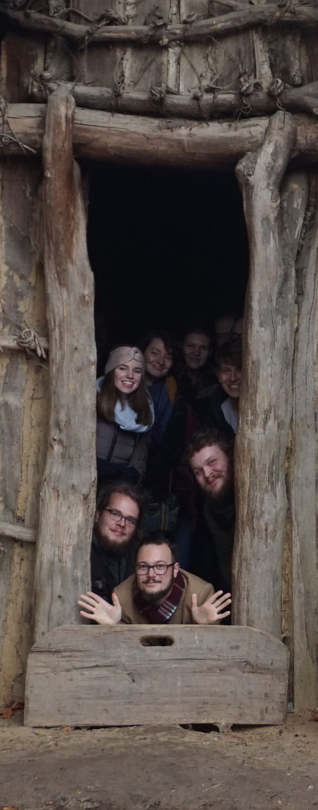
Ur- und
Berufsaussichten (eine Auswahl)
Praktische Archäologie
Denkmalpflegeeinrichtungen in Deutschland
Museen und Tourismus
Fachverlage
Wissenschaftliche Laufbahn
O-Ton: „Ich war ein planloser Ersti, dementsprechend war alles neu und ich habe insbesondere in der UFG festgestellt, dass es mir Spaß macht, mich interessiert und mir liegt. Deswegen habe ich auch wirklich viel mitgenommen und freue mich darauf, weiterzumachen“ Erstsemester Lara G.
Notes:
(Eine Auswahl)
Sie können mit einem Abschluss in Ur- und Frühgeschichte
in der Praktischen Archäologie
in Denkmalpflegeeinrichtungen in Deutschland
in Museen und Tourismus
bei Fachverlagen
arbeiten und mit weiterführenden Abschlüssen auch eine wissenschaftliche Laufbahn einschlagen.
„Ich war ein planloser Ersti, dementsprechend war alles neu und ich habe insbesondere in der UFG festgestellt, dass es mir Spaß macht, mich interessiert und mir liegt. Deswegen habe ich auch wirklich viel mitgenommen und freue mich darauf, weiterzumachen“ (O-Ton von Erstsemester Lara G.)

Slide 20
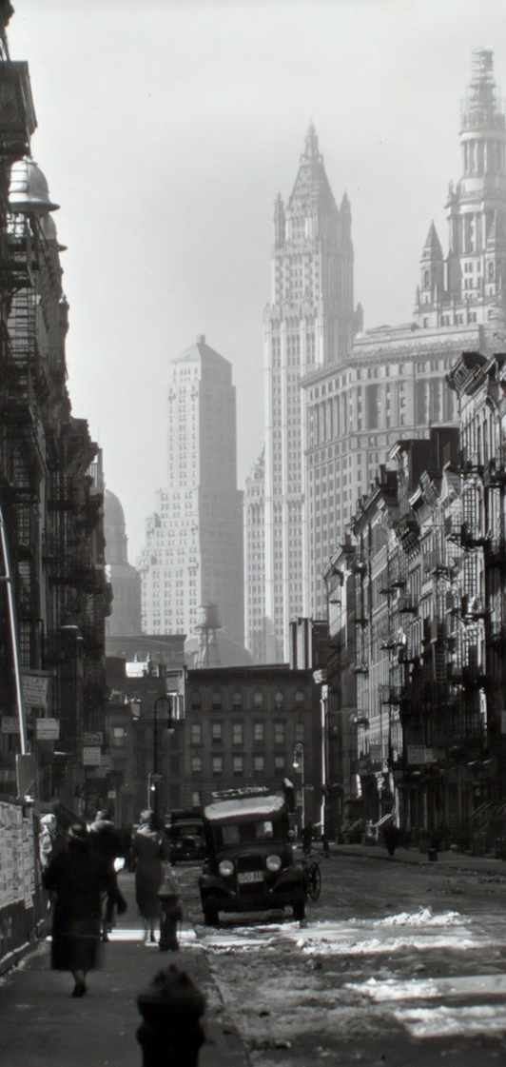
Wirtschafts- und Sozialgeschichte
Inhalte
Prägung der Gegenwart durch ökonomische und soziale Entwicklungen in der Vergangenheit → aktuelle Fragestellungen und Entwicklungen
Einblick in die wichtigsten Trends der wirtschaftlichen und gesellschaftlichen Entwicklung besonders im 19. und 20. Jahrhundert.
Schwerpunkte in Forschung / Lehre: Unternehmensgeschichte, Konsumgeschichte u. die Geschichte der Globalisierung.
Das macht uns besonders:
Interdisziplinarität: große Wahlmöglichkeit bei der Auswahl von Lehrveranstaltungen!
Notes:
Inhalte des Studienfachs
Das Fach fragt nach der Prägung unserer Gegenwart durch ökonomische und soziale Entwicklungen in der Vergangenheit und nimmt damit auch aktuelle Fragestellungen und Entwicklungen in den Blick.
Der Studiengang bietet Einblick in die wichtigsten Trends der wirtschaftlichen und gesellschaftlichen Entwicklung besonders im 19. und 20. Jahrhundert.
Schwerpunkte in Forschung und Lehre sind Unternehmensgeschichte, Konsumgeschichte und die Geschichte der Globalisierung.
Was macht uns besonders? Unsere Interdisziplinarität: Studierende der Wirtschafts- und Sozialgeschichte haben eine große Wahlmöglichkeit bei der Auswahl von Lehrveranstaltungen!

Slide 21

Berufsaussichten (eine Auswahl)
fachbezogene Tätigkeiten: Wissenschaft, Museen u. Archivbereich (speziell Wirtschaftsarchive in Unternehmen) | wirtschaftliche u. staatliche Forschungsinstitutionen | (Historische) Kommunikation von Unternehmen u. Banken / (Geschichts-)Marketing in Public Relations | Unternehmensberatungen, (Wirtschafts-)Journalismus
O-Ton: „Anhand von spannenden Themen habe ich gelernt Zusammenhänge zu erkennen und mich selbstständig in neue Untersuchungsgegenstände einzuarbeiten. Diese Fähigkeiten helfen mir heute in meinem Job in der Kommunikationsbranche“
Frauke Lorenz (Junior Consultant, Deekeling Arndt Advisors)
Notes:
Absolvent:innen des Studienfachs
übernehmen fachbezogene Tätigkeiten: in Wissenschaft, Museen und im Archivbereich (speziell Wirtschaftsarchive in Unternehmen)
arbeiten bei wirtschaftlichen und staatlichen Forschungsinstitutionen
finden Arbeit in der (historischen) Kommunikation von Unternehmen u. Banken und im (Geschichts-)Marketing in Public Relations
arbeiten in Unternehmensberatungen, im (Wirtschafts-)Journalismus und vieles mehr !!!
Das Studienfach bietet regelmäßige Veranstaltungen zur Berufsvorbereitung, wie z.B. die „Berufsbilder“ und Praktikumsvorstellungen an.
„Anhand von spannenden Themen habe ich gelernt Zusammenhänge zu erkennen und mich selbstständig in neue Untersuchungsgegenstände einzuarbeiten. Diese Fähigkeiten helfen mir heute in meinem Job in der Kommunikationsbranche“ Frauke Lorenz, Junior Consultant bei Deekeling Arndt Advisors

Slide 22
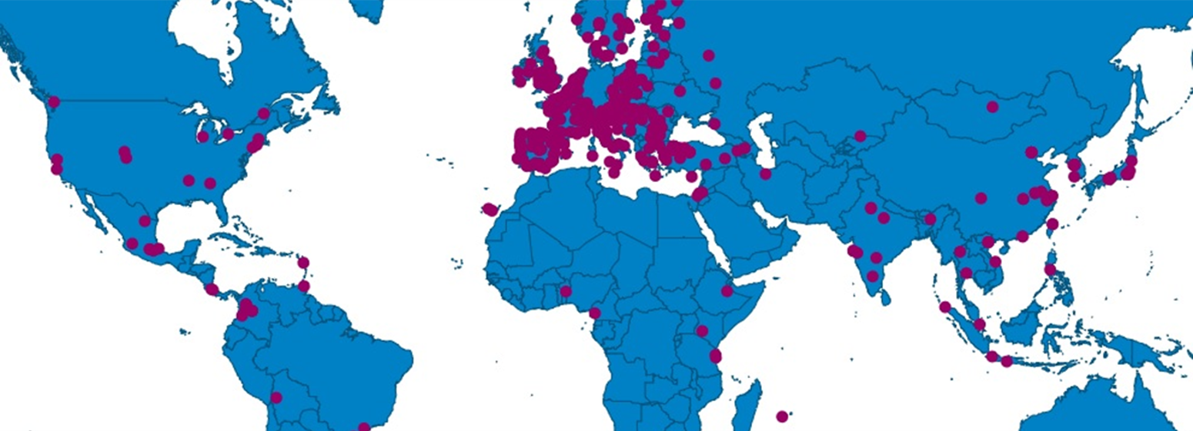
Die Welt entdecken:
Auslandsaufenthalte und Praktika im Studium
Philosophische Fakultät
Studiendekanat
Philosophische Fakultät I
Notes:
Auslandserfahrungen sind wichtig, um interkulturelle Erfahrungen zu machen und eine Vielzahl an wichtigen Kompetenzen zu erwerben.
Hier möchte ich Ihnen das abgebildete Bild auf der Folie beschreiben: Sie sehen darauf eine blaue Weltkarte mit pinken Punkten, welche überall auf der Karte abgebildet sind. Diese zeigen Ihnen an, dass die Uni Göttingen Ihnen fast überall auf der Welt durch ihre vielzähligen Kooperationen mit Institutionen und Universitäten (u.a. 510 Partnerschaften mit Austauschbeziehungen in 90 Ländern) tolle Möglichkeiten bietet, im Studium ins Ausland zu gehen um dort zu studieren oder Praktika zu absolvieren.
Zum Beispiel, um dort zu studieren oder Praktika zu absolvieren. Sie werden dabei an der Universität sogar von einer eigenen Abteilung Göttingen International mit Rat und Tat unterstützt. (https://www.uni-goettingen.de/de/311055.html)

Slide 23

Ihre Zukunft:
Berufsfelder und Karrierechancen
Notes:
Geistes-, und Kulturwissenschaftler:innen studieren (in den allermeisten Fällen) nicht auf ein konkretes Berufsziel (Ausnahme: Lehramtsprofil) hin, sondern sie eignen sich in einem geistes- und kulturwissenschaftlichen Studium Kompetenzen und Wissen an, das sie für ein breites Berufsfeld qualifiziert.
Es ist wunderbar, wenn Sie schon jetzt wissen, wo Sie sich später beruflich einbringen möchten, es ist aber viel wichtiger, für das zu brennen, was man studiert – denn Berufe, die heute noch existieren, werden morgen schon von anderen verdrängt oder abgelöst worden sein. Heutige Wissensinhalte werden morgen von neuen abgelöst – aber wie Sie sich Wissen aneignen und wie Sie die Welt um sich herum betrachten und sich zu eigen machen – das sind Dinge, die Ihnen für immer zur Verfügung stehen werden!

Slide 24

Flexiblen Generalist:innen gehört die Zukunft!
Image by Jill Wellington from Pixabay
Notes:
Flexiblen Generalisten gehört die Zukunft!
In einer Zeit, in der die Welt zusammenrückt, alles im Umbruch, die Zukunft ungewiss ist, die Halbwertzeit von Wissen immer kürzer wird, Kommunikation digital und vernetzt immer schneller funktioniert – entstehen ganze Berufsfelder neu und andere gehen unter (vor 15 Jahren kannte noch niemand Instagram oder TikTok, in 15 Jahren werden diese Apps wahrscheinlich genauso vergessen sein wie studiVZ, der flashplayer oder myspace und – gestatten Sie mir diesen Einwurf –hoffentlich auch Kohlekraftwerke) Hier werden flexible Generalist:innen, werden Geistes- und Kulturwissenschaftler:innen dringend gebraucht!
Sie lernen nicht bloß Stoff auswendig, den sie morgen schon wieder vergessen haben, sie lernen systematisch, vernetzt und kritisch zu denken und analytisch zu arbeiten. Sie können über den Tellerrand schauen, im Team kreative Lösungen entwickeln – international und über interkulturelle Grenzen hinweg! Sie sind es nach Ihrem Studium gewohnt, verschiedenste Perspektiven einzunehmen und können Ihre Arbeitsergebnisse darüber hinaus auch situationsadäquat präsentieren.
All diese Kompetenzen – das Handwerkszeug für die Zukunft – lernen unsere Studierenden in einem Umfeld, in dem Neugierde, Diskussion und Begeisterung willkommen sind und gefördert werden!

Slide 25
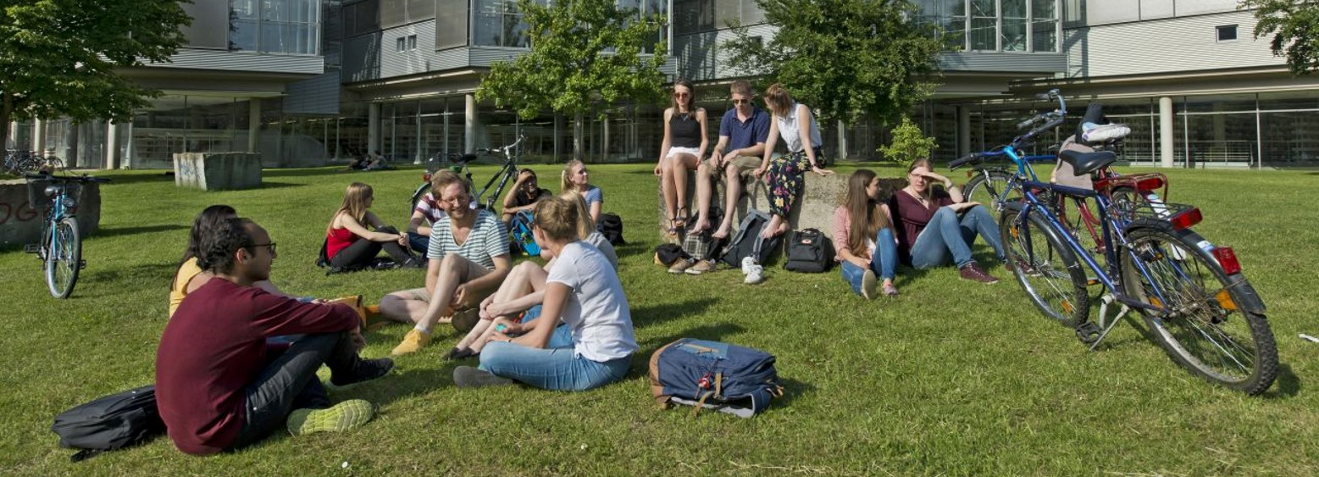
Wir sind für Sie da!
Kontakt und Beratungsmöglichkeiten unter
phil.uni-goettingen.de/studienberatung
phil.uni-goettingen.de/fsb
E-Mail: studienberatung@phil.uni-goettingen.de
Notes:
Was ich Ihnen mit den vorangegangenen Ausführungen deutlich machen möchte: unsere Studierenden haben sich für ihre Studienfächer entschieden, weil sie sich dafür begeistern – sie brennen für das, was sie lernen. Und wir… sind gern für Sie da!
Bei allgemeinen Fragen kontaktieren Sie die Studien- und Prüfungsberatung (sie finden uns unter phil.uni-goettingen.de/studienberatung)
Fachspezifische Fragen können Sie den Fachstudienberater:innen stellen (phil.uni-goettingen.de/fsb)
Wenn mein Vortrag per E-Mail gewünscht ist (auch eine barrierefreie Wordversion ist möglich): Bitte E-Mail schreiben → studienberatung@phil.uni-goettingen.de

Slide 26
Webseite mit den Links zu den Konferenzräumen
www.phil.uni-goettingen.de/infotage
Notes:
Nun haben Sie die Möglichkeit, in verschiedenen Konferenzräumen die von mir nur kurz vorgestellten Fächer näher kennenzulernen, den Fachstudienberater:innen Fragen zu stellen und sich mit Studierenden auszutauschen – oder einfach ihren Erfahrungsberichten zu lauschen.
Bevor Sie wechseln noch einige Hinweise:
Die Links auf dieser Homepage sind jetzt auch im Chat, bitte notieren Sie sich gleich die Zugangsdaten zu den einzelnen Videokonferenzräumen und auch, falls angegeben, die Kenncodes und Meeting-IDs bevor Sie auf den Link klicken!
Sie finden die Links auch auf der Homepage: www.phil.uni-goettingen.de/infotage
Bitte wundern Sie sich nicht, es wird sowohl Zoom-Räume als auch Räume in BigBlueButton geben, teilweise mit Kenncode, teilweise ohne
Bitte treten Sie aus diesem virtuellen Raum komplett aus, damit Mikro und Kamera im neuen funktionieren
Teilweise bieten die Fächer noch eigene, ausführliche Online-Veranstaltungen an → bitte über die Erkundungsmeile der Infotage-Homepage informieren
Vielen Dank fürs Zuhören/ Zusehen und viel Spaß in den Break-Out-Sessions!
Nun ist noch Raum für die Beantwortung allgemeiner Fragen aus dem Chat.

